Slide 1


Slide 2


SOCIALIZACIÒN RESULTADOS ASISTENCIA TÈCNICA 2021
ESE SALUD PEREIRA
Secretaría de Salud Pública y Seguridad Social de Pereira

Slide 3

Objetivo
Contenido
Socializar la situación actual de la ESE Salud Pereira frente al cumplimiento del Sistema Obligatorio de Garantía de la calidad, implementación de la política de seguridad del paciente y política de humanización, evidenciado en las visitas de asistencia técnica por parte de çla Secretaria de Salud Pública y Seguridad Social del Municipio de Pereira.
1. SOGC – SEGURIDAD DEL PACIENTE – POLITICA HUMANIZACIÓN
2. RECOMENDACIONES
3. CONCLUSIONES
Espacio reservado para incluir imagen

Slide 4

Objetivo General
Verificar el cumplimiento del Sistema Obligatorio de Garantía de la Calidad en la ESE Salud Pereira.
OBJETIVOS ESPECÍFICOS
Conocer el cumplimiento de los estándares de habilitación de cada una de las sedes con enfoque de riesgo.
Realizar seguimiento a la implementación a las estrategias contempladas en la política de seguridad del paciente.
Realizar seguimiento a la Implementación política de humanización.
Realizar seguimiento al programa de auditoria para el mejoramiento de la calidad.
Monitorear el sistema de información (indicadores y notificación).

Slide 5
Metodología
1. Para cumplir con el objetivo de realizar la asistencia técnica en el SOGC a la ESE Salud Pereira se requiere iniciar con la revisión documental de la normatividad vigente.
2. Se actualiza el instrumento que será aplicado en las visitas de asistencia técnica.
3. Se plantea el cronograma de las visitas de asistencia técnica a la ESE Salud Pereira.
4. Se realiza la notificación de las visitas.

Slide 6
5. Se realiza la visita de asistencia técnica.
6. Se realiza seguimiento a planes de mejoramiento (hallazgos 2020).
7.Se notifica informe ejecutivo (oportunidades de mejora 2021).
8.Se realizan asistencias técnicas a los servicios de:
Ambulancias
Unidad móvil
Farmacia
Call center
PQRS

Slide 7
9. Se realizan asistencias técnicas a:
PAMEC
Área Administrativas (calidad)
Hojas de vida
Indicadores de calidad
10. Se realiza seguimiento al Decreto 2193 de 2004
11.Se realiza seguimiento a los servicios priorizados
12. Se realizan capacitaciones (seguridad del paciente y humanización)

Slide 8

SISTEMA OBLIGATORIO DE GARANTÍA DE LA CALIDAD

Slide 9
SISTEMA UNICO DE HABILITACIÓN (SUH)
SISTEMA DE ACREDITACIÓN
PROGRAMA DE AUDITORIA PARA EL MEJORAMIENTO DE LA CALIDAD
SISTEMAS DE INFORMACIÓN PARA LA CALIDAD

Slide 10
SISTEMA ÙNICO DE HABILITACIÒN
El portafolio de servicios
Discapacidad
Guías de práctica clínica
Distintivos visibles la comunidad
Horarios de atención
Hospital seguro

Slide 11
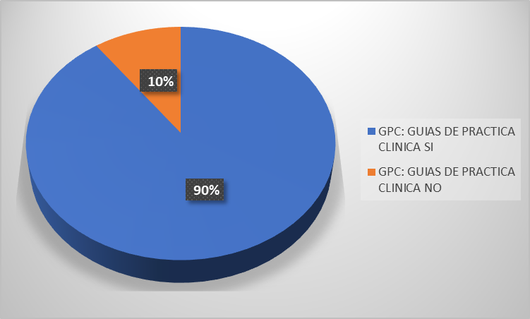
RESULTADOS SUH AÑO 2021

Slide 12
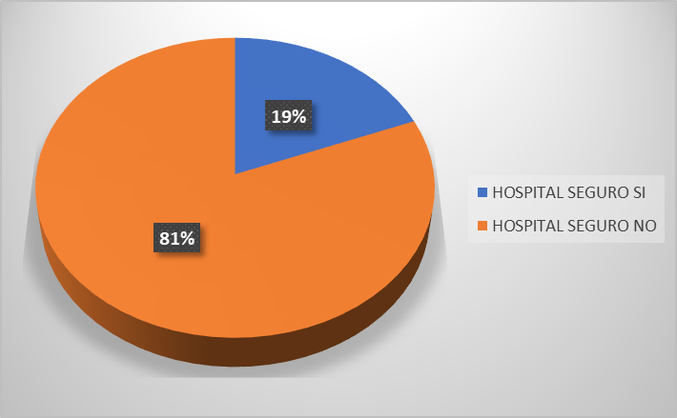
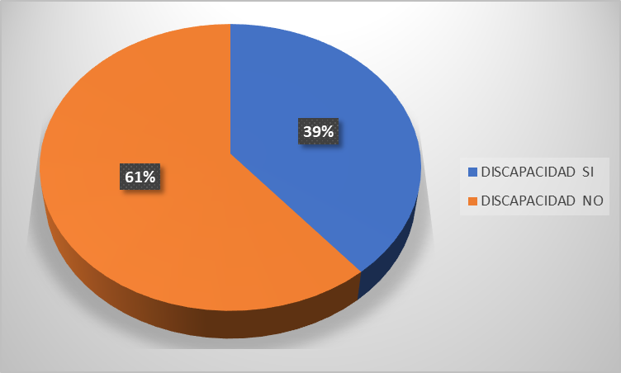
RESULTADOS SUH AÑO 2021

Slide 13
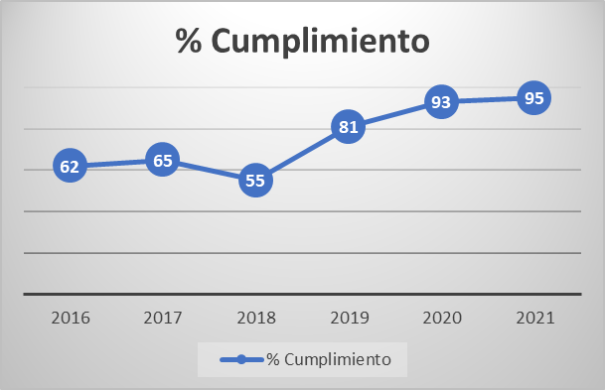
SISTEMA ÙNICO DE HABILITACIÒN

Slide 14
Promedio acumulado por sede SOGC 2021

Slide 15
OPORTUNIDADES DE MEJORA 2021
Fortalecer los simulacros en todas las sedes tanto para emergencias internas como externas.
Continuar con el proceso de implementación de guías de practica clínica, en especial el proceso de odontología.
Definir estrategias de capacitación a los funcionarios que atienden público para la atención de los usuarios con discapacidad auditiva.
Capacitar a los médicos en el diligenciamiento de la historia clínica para registrar si el usuario tiene alguna discapacidad.

Slide 16
OPORTUNIDADES DE MEJORA 2021
Señalizar adecuadamente los diferentes espacios físicos.
Cambiar o arreglar varias camillas, cunas y colchones de urgencias con presencia de corrosión.
Garantizar el control de los medicamentos pendientes de los pacientes desde el servicio farmacéutico.
Mejorar el protocolo de dispensación de medicamentos (le falta normatividad, el proceso de educación al paciente en el momento de la entrega del medicamento e indicaciones del manejo).

Slide 17
OPORTUNIDADES DE MEJORA 2021
Dotar los diferentes servicios con los dispensadores de toallas para el adecuado lavado de manos.
Arreglar estanterías y demás elementos de los servicios asistenciales con presencia de corrosión

Slide 18

IMPLEMENTACIÓN PROGRAMA DE SEGURIDAD DEL PACIENTE

Slide 19
SEGURIDAD DEL PACIENTE
Procesos institucionales seguros
Monitorización de aspectos claves de seguridad
Fortalecimiento de la cultura institucional
Procesos asistenciales seguros
Medicamentos, identificación del paciente en laboratorio
Consentimiento informado, comunicación, binomio madre e hijo
Caídas, Ulceras , Infecciones, Identificación
Actividades institucionales del programa de seguridad del paciente
Enfermedad mental, autocuidado

Slide 20
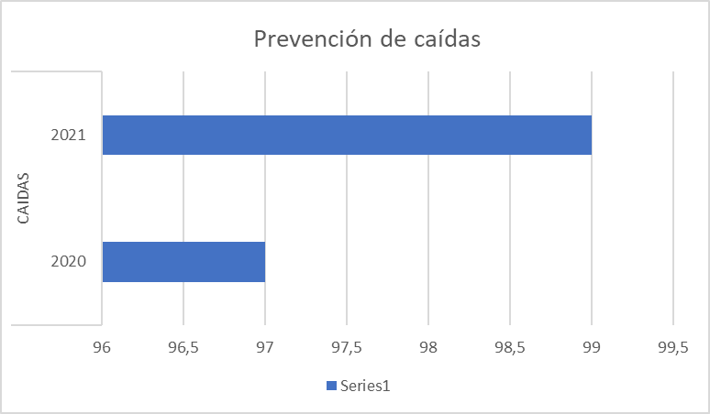
RESULTADOS AÑO 2021

Slide 21
RESULTADOS AÑO 2021

Slide 22
RESULTADOS AÑO 2021

Slide 23
RESULTADOS AÑO 2021

Slide 24
RESULTADOS AÑO 2021
Garantizar la funcionalidad del procedimiento de consentimiento informado
53%
100%
Mejorar la comunicación en el personal asistencial

Slide 25
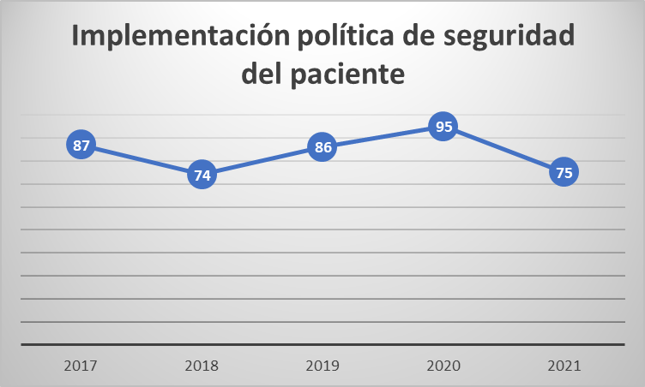
PROMEDIO AÑO
P. SEGURIDAD DEL PACIENTE

Slide 27
OPORTUNIDADES DE MEJORA 2021
Definir presupuesto para las actividades de seguridad.
Realizar gestión segura de la tecnología biomédica.
Constituir el comité de gestión tecnológica.
Definir mecanismos de reporte de los eventos adversos diferentes al formato del reporte, tales como línea telefónica, direcciones de internet, buzones entre otras.
Incentivar en diferentes espacios el auto-reporte voluntario.

Slide 28
OPORTUNIDADES DE MEJORA 2021
Construir indicadores para el monitoreo de seguridad del paciente (estructura, proceso).
Implementar análisis de paciente o sistema trazador que permita la búsqueda activa de fallas en la atención.
Construir indicadores de monitoreo de las actividades que la institución realiza para prevenir la ocurrencia de eventos adversos.
Documentar en el servicio de consulta externa una guía de preguntas mas frecuentes que podrían realizar los usuarios.
Documentar el protocolo o guías de manejo para la atención a pacientes con enfermedad mental.

Slide 29
OPORTUNIDADES DE MEJORA 2021
Documentar el protocolo de manejo del paciente con riesgo suicida y/o de autolesiones u omisión en la identificación del riesgo.
Definir mecanismos de identificación de los pacientes con patología mental.
Identificar los riesgos que se pueden presentar en el proceso de atención de pacientes con patología mentales.
Definir las políticas institucionales relacionadas con los canales de comunicación entre el personal de salud con el paciente y su familia.

Slide 30
OPORTUNIDADES DE MEJORA 2021
Implementar mecanismos para la comunicación con enfoque diferencial.
Definir estrategias para el fortalecimiento de las competencias, actitudes y aptitudes del talento humano.
Construir guía de preguntas mas frecuentes que podrían realizar los usuarios.
Construir un documento guía que establezca los formatos de consentimiento informado.
Construir política institucional de definición de acrónimos o abreviaturas.

Slide 31
POLÌTICA DE HUMANIZACIÓN EN SALUD

Slide 32
POLÌTICA DE HUMANIZACIÒN EN SALUD
El personal conoce la política de Humanización
Cuenta con estrategias para el fortalecimiento de las competencias, actitudes y aptitudes del talento humano.
Se evidencia implementación de las estrategias
Que mecanismos utiliza para realizar el seguimiento a la adherencia de las estrategias
El personal conoce el enfoque de la Política de Humanización
La sede cuenta con estrategias definidas, cuales
Cuentan con soportes de las evidencias del seguimiento

Slide 33
RESULTADOS AÑO 2021

Slide 35
OPORTUNIDADES DE MEJORA 2021
Definir indicadores para el monitoreo de las estrategias implementadas en el programa de humanización.
Contar con mecanismos para medir la adherencia a las estrategias de humanización.
Contar con estrategias para el fortalecimiento de las aptitudes, actitudes y competencias del talento humano.

Slide 36
SISTEMAS DE INFORMACIÒN PARA LA CALIDAD EN SALUD

Slide 37
SISTEMAS DE INFORAMCIÒN PARA LA CALIDAD
La información es reportada mensualmente por la sede
Reporte de los indicadores de monitoria del sistema

Slide 38
Realizaron notificación oportuna
Mejoró el proceso para la consolidación y análisis de los indicadores

Slide 39
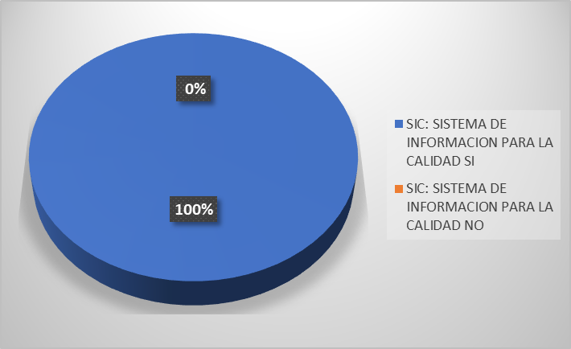
RESULTADOS AÑO 2021
SIC
La información es reportada mensualmente por la sede.
Reporte de los indicadores de monitoria del sistema.

Slide 40
OPORTUNIDADES DE MEJORA 2021
Realizar sistemáticamente, análisis y gestión de planes de mejoramiento.
Articular los indicadores que se generan desde PYP relacionados con la Resolución 256 de 2016 con los indicadores generados desde el área de calidad.
Contar con un cuadro de mando único para el seguimiento de los indicadores.

Slide 41
PROGRAMA DE AUDITORÌA PARA EL MEJORAMIENTO DE LA EN SALUD (PAMEC)

Slide 42
PAMEC
Conoce cuales son los procesos prioritarios
Cuando realizan auditorias en el servicio recibe retroalimentación
Usted sabe que es mejoramiento continuo
Metodología para la generación del documento PAMEC
Seguimiento al cumplimiento de las acciones del plan de mejoramiento

Slide 43
PAMEC
Autoevaluación
PAMEC para desarrollar a 8 meses
Estado de PAMEC – 85% de cumplimiento (4-12-21)
1 funcionario encargado
No se evidencia avance en el primer trimestre del año 2021

Slide 44
CUMPLIMIENTO DEL PAMEC POR ESTANDAR
# | ESTANDAR | ACCIONES DE MEJORAMIENTO PROGRAMADAS | ACCIONES DE MEJORAMIENTO CUMPLIDAS * | % CUMPLIMIENTO
1 | ASISTENCIALES | 25 | 17 | 68%
2 | DIRECCIONAMIENTO | 12 | 12 | 100%
3 | GERENCIA | 11 | 11 | 100%
4 | TALENTO HUMANO | 11 | 10 | 91%
5 | AMBIENTE FISICO | 5 | 4 | 80%
6 | G. TECNOLOGIA | 5 | 4 | 80%
7 | G. INFORMACION | 6 | 6 | 100%
8 | MCC | 5 | 4 | 80%
 |  | 80 | 68 | 85,0%

Slide 45
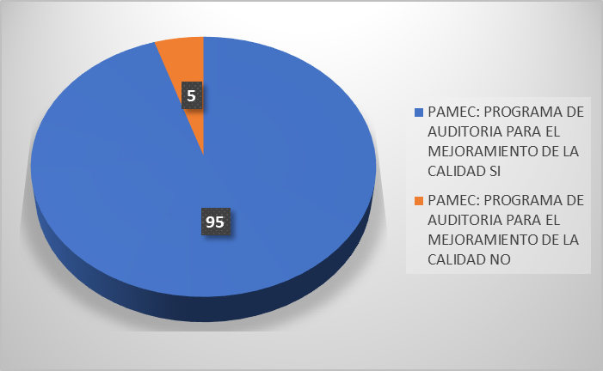
RESULTADOS AÑO 2021

Slide 47
OPORTUNIDADES DE MEJORA 2021
Incluir al referente de PAMEC en todos los espacios que permita retroalimentar el programa de auditoria.
Garantizar la contratación del referente del PAMEC durante todo el año, el proceso de contratación debe ser rápido y oportuno.
Garantizar la continuidad del referente del PAMEC.
Incluir al referente del PAMEC en el equipo de calidad de la institución.

Slide 48
ASISTENCIA TÈCNICA
OTROS SERVICIOS O ÀREAS
Unidades móviles
Servicio farmacéutico
Ambulancias
Call center
Talento humano
Servicios priorizados
Proceso de PQRS

Slide 49
OPORTUNIDADES DE MEJORA 2021
Mayor seguimiento al contrato del servicio farmacéutico.
Mayor seguimiento a las actividades realizadas en plexo.
Continuar con el plan institucional de capacitación.
Mejorar los indicadores de medición del plan institucional de capacitación.
Garantizar el adecuado almacenamiento de los insumos en las ambulancias.

Slide 50
OPORTUNIDADES DE MEJORA 2021
Mayor seguimiento en la atención brindada por el personal de facturación.
Involucrar al personal de facturación en los procesos de seguridad del paciente en todas las sedes.
Incluir en la contratación con servicios globales en salud el seguimiento de los medicamentos al salir del servicios farmacéutico.
Implementar un sistema de seguimiento para los usuarios que no reclaman sus medicamentos.

Slide 51
SEGUIMIENTO AL PLAN DE MEJORAMIENTO 2020

Slide 52
Puesto de Salud fonda central
Puesto de salud de morelia
Puesto de Salud pital de combia
Centro de salud Remanso se encontraban cerrados en el 2020, no había acciones de seguimiento

Slide 53
CONCLUSIONES
En los últimos años el comportamiento en el cumplimiento de la normatividad en Sistema Obligatorio de Garantía de la Calidad en Salud en la ESE Salud Pereira fue ascendente, mejorando en cada una de las sedes los estándares a cumplir, esto se debe a la intervención en infraestructura, dotación, procesos asistenciales y a la consolidación en los procesos de calidad que involucraron a los diferentes servicios.
EL promedio el cumplimiento de la ESE SALUD PEREIRA en Sistema Ùnico de Habilitación es del 95%,
y
en la implementación del programa de Seguridad del Paciente es del 75%.

Slide 54
CONCLUSIONES
Para el año 2021 el porcentaje de cumplimiento de la política de humanización es del 89%.
EL PROMEDIO DE CUMPLIMIENTO GLOBAL DE LA ESE SALUD PEREIRA PARA EL AÑO 2021 ES DE 87%.
Aunque los resultados son tendiente al cumplimiento de la normatividad es necesario continuar fortaleciendo la cultura de la calidad en la institución.
La ESE Salud Pereira cuenta con una Política de seguridad del paciente ajustada a la normatividad actual, la cual se valido la adherencia por parte del talento humano durante las visitas de asistencia técnica.

Slide 55
CONCLUSIONES
Una gerencia comprometida con los procesos de calidad es parte fundamental en el cumplimiento de los lineamientos normativos, dado que se requiere destinar un flujo de recursos importantes para su mantenimiento.
La ESE Salud Pereira debe garantizar la dotación e infraestructura de acuerdo a la normatividad vigente.
(planes de mejoramiento 2020)

Slide 56
CONTEXTO VISITAS DE ASISTENCIA TÈCNICA Y/O SEGUIMIENTOS 2021
En el año 2021 se realizaron a la fecha (10 diciembre) 76 visitas se asistencia técnica – seguimiento o capacitaciones.
- 6 visitas a los servicios priorizados (18 servicios)
- 22 visitas de asistencia técnica en SOGC- Seguridad del paciente – Humanización.
- 22 visitas de seguimiento a planes de mejoramiento 2020.

Slide 57
CONCLUSIONES
- 7 visitas de seguimiento y/o asesorías a PAMEC.
- 5 visitas de seguimiento al Decreto 2193 de 2004 (producción Indicadores de calidad).
- 2 visitas de seguimiento a indicadores de calidad.

Slide 58
CONCLUSIONES
-1 visita de seguimiento gestión PQRS.
-1 visita de seguimiento a la unidad móvil.
- 4 reuniones área administrativa (calidad).
- 2 capacitaciones (seguridad del paciente y humanización)

Slide 59
CONCLUSIONES
-1 visita de seguimiento al call center.
-1 visita de seguimiento talento humano (hojas de vida).
- 1 visita de seguimiento ambulancias.
-1 visita de seguimiento al servicio farmacéutico.

Slide 60
¡Gracias!

